Slide 1
Počátky písemnictví na Litvě

Slide 2
Písemnictví
Litevské staré písemnictví zkoumá všechny písemné památky vzniklé na Litvě:
Všechny žánry (nejen literaturu v úzkém smyslu), např. právní, náboženské, obchodní texty atd.
V kterémkoliv jazyce (neomezuje se pouze na litevštinu)

Slide 3
Písemnictví
Vznik prvních psaných památek na Litvě se datuje do doby krále Mindaugase (žil cca. 1200 – 1263)
Jedná se vesměs o právní texty: jsou to oficiální královské donační dopisy, Mindaugas v nich informuje o tom, že svým spojencům uděluje darem jistá území a poskytuje privilegia (např. osvobození od placení mýta).

Slide 4
Mindaugas (1200 – 1263)
První a jediný litevský král. Tvůrce litevského státu.
1251 pokřtěn.
1253 korunován na krále.

Slide 5
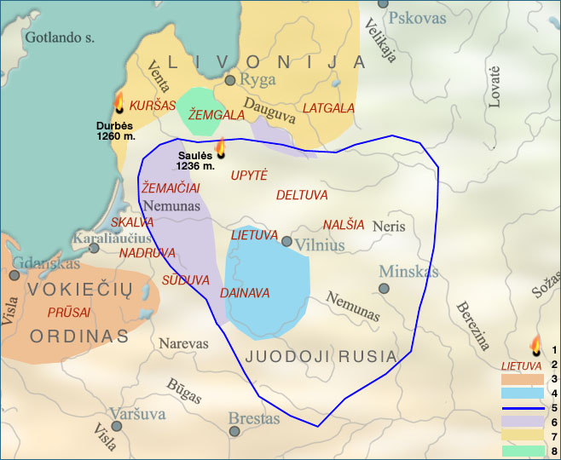
Litva v Mindaugově době (polovina 13 st.) Centralizace moci Teritoriální zisky východním směrem Intenzivní kontakty s křesťanským světem Livonský řád (mečoví rytíři) na sever od Litvy Německý rád (křižáci) na jihozápad od Litvy

Slide 6
Mindaugasovy dopisy

Slide 7
Midaugasovy dopisy
Známe devět Mindaugasových dopisů
Jsou napsány ve středověké latině.

Slide 8
Mindaugasův dopis
12 března 1254
Mindaugas, z Boží vůle král Litvy, zdraví ve jménu Pána Ježíše všechny věřící v Krista, kteří dostanou tento list. Oznamujeme vám všem, že my jsme na dobře promyšlenou radu našich dědiců přijali vznešeného pana otce Christiana, u nějž jsme si vyprosili, aby přijal titul biskupa našeho království a poslali jsme jej na jemu přidělené panství a dále jsme mu přidělili jako zabezpečení polovinu [panství] Raseiniai, polovinu Betygala a polovinu Laukuva. Na věčnou památku této věci jsme přikázali potvrdit toto psaní naší pečetí. To vše se uskutečnilo v přítomnosti našich synů Ruklyse a Girstutise, taktéž našeho podřízeného Parbuse, léta Páně 1254, čtvrtého dne před březnovými idami.

Slide 9
Midaugasův dopis
Výše uvedený text má typickou strukturu tehdejších západoevropských diplomatických dopisů:
Intitulatio, tzn. uvedení přesného titulu
Salutatio, tzn. pozdrav adresáta
Promulgatio, tzn. sdělení královské vůle
Datatio, tzn. uvedení data prohlášení.
To vypovídá, že Mindaugas vedl královskou kancelář a v ni zaměstnával písaře, dobře ovládající diplomatickou korespondenci v latině.

Slide 10
Midaugasův dopis
Co lze z textu odvodit:
Mindaugas vedl rozsáhlou diplomatickou korespondenci, tudíž ve 13. století na jeho dvoře předpokládáme existenci početné kanceláře, která byla schopna zajistit kvalitní překlady do latiny a němčiny. Museli to být mniši některého z řádů, působících v Livonsku.
Citovaný dopis svědčí o tom, že Mindaugas založil samostatné litevské biskupství. Tím podřídil své království přímo papeži a obešel patronát obou řádů (Livonského a Německého) a litevské biskupství nepatřilo pod Rižského biskupa. To svědčí o excelentních diplomatických schopnostech krále.

Slide 11
Midaugasův dopis
Co lze z textu odvodit:
4. Mindaugas zdůrazňuje, že je oficiálně uznávaným panovníkem („z Boží vůle král“). Tímto odkazuje na skutečnost, že papež jeho vládu uznal a posvětil.
5. Dopis vypovídá, že na královském dovře fungovala královská rada: „na radu našich dědiců“; „ v přítomnosti našich synů Ruklyse a Girstutise, taktéž našeho podřízeného Parbuse“. Do rady patřili královští synové a některá knížata. Parbus je zaznamenán v dalších historických pramenech jako Mindaugasův vyslanec do papežského dvora.

Slide 12
Roku 1261 se Mindaugas zřekl křesťanství a vrátil se k původní víře. Vedly ho k tomu vnitropolitické okolnosti. Litva tímto přišla o status království a zůstala „jen“ pohanským knížectvím.
Roku 1263 byl Mindaugas vnitřní opozicí zavražděn.
Litva zachovala původní náboženství až do roku 1386 a byla posledním evropským pohanským státem.

Slide 13
Kníže Gediminas (1275-1341)
Zakladatel hlavního města Vilniusu, tzn. přenesl do Vilniusu své sídlo. První zmínka o Vilniusu se datuje do roku 1323.

Slide 14
Kníže Gediminas (1275-1341)
Gediminas založil ve Vilniusu horní hrad.
Dnes je tento Gediminův hrad symbolem města Vilniusu

Slide 15
Gediminasovy dopisy
Známe šest Gediminasových dopisů z období 1323-1324
Jsou napsány ve středověké latině.

Slide 16
Gediminasův dopis
Gediminas, z Boží vůle král Litevců a Rusů, vládce a kníže Zemgaly, posílá pozdravy všem učeným mužům dominikánského řádu, magistrům všech jeho provincií a také všem bratrům a zejména Saskému magistrovi a jeho podřízeným.
Nechť se vaše vznešená a zkušená učenost dozví, že jsme vyslali své posly s našim dopisem k našemu slavnému Otci panu papeži Janovi, aby nás oděl nejlepším rubášem, a očekáváme jeho vyslance každým dnem a to s velkou pokorou a nedočkavostí, neboť z příklonností našeho Pána Ježíše Krista budeme připraveni vždy plnit jeho vůli. Proto si přejeme pozvat k nám biskupy, kněze a mnichy, pouze z výjimkou těch, kteří svoje kláštery prodávají a chystají kněžím smrt; chceme bránit církevní práva, mít duchovenstvo v úctě a šířit větší boží slávu. Proto vás žádáme, abyste toto ohlásili lidem ve všech městech, panstvích a vesnicích, kde budete kázat. Pokud by se našli ochotní rytíři a zbrojnoši, zaopatříme je příjmy a půdou v takové míře, v jaké si jen budou přát. Kupcům, kovářům, kolářům, výrobcům kuší, švecům a jiným řemeslníkům dovolujeme svobodně jet do našeho panství a také kdykoliv jej opustit společně se svými ženami a dětmi a to bez žádných poplatků, mýtného a jakýchkoliv dalších překážek.

Slide 17
Gediminasův dopis
Ačkoliv křižáci spálili naši pečeť, aby nás ponížili a také snad proto, aby přerušili započatou božskou práci a lid ponechali v slepotě, přesto tento svůj dopis pečetíme stejnou pečetí, stejně jako jsme kázali přiložit pečeť také k dopisu pro našeho nejmilejšího Apoštolského Otce, abychom takto jej [tzn. dopis] chránili a prokázali jeho důvěryhodnost. Dříve se železo přemění na vosk a voda se stane ocelí, než abychom odvolali naše slovo. Každý, kdo poškodí tento list nebo pečeť, je lhář, uctívač ďábla, bourač víry, podvodník, heretik a člověk prostý jakékoliv cti.
Dáno léta páně 1323 [v našem městě Vilniusu]

Slide 18
Gediminasův dopis
V textu je mnohem patrnější aktivní jazyková „přítomnost“ samotného vládce: to už není jen diplomaticky přesná formule (jako v případě Mindaugase), ale stylisticky poměrně výrazný text. Domníváme se, že v závěru použité přirovnání je autorské, tzn. že písař tady věrně přeložil slova knížete:
„Dříve se železo přemění na vosk a voda se stane ocelí, než abychom odvolali naše slovo.“

Slide 19
Gediminasův dopis
Co lze z textu odvodit:
Vilniuský knížecí dvůr má kontinuální diplomatické vztahy se Západní Evropou a má odborníky na latinu a němčinu.
Gediminas vyjadřuje svou ochotu přijmout křesťanskou víru, ale zatím křesťanem není.
Gediminas toleruje a podporuje křesťanství, ale neslibuje mu výsadné postavení vůči staré litevské víře nebo byzantskému ritu.
Gediminas usiluje o technologickou modernizaci státu: zve především řemeslníky.

